Slide 1

DESAFIO 3: ALGORITMO DE CLASIFICACION
GRUPO N°2
INTEGRANTES:
-MARTIN RASCHI
-MARIA SOL ODETTI
-ANTONIO YOO
-EMILIO STRIEBECK

Slide 2

OBJETIVOS
Entrenar diferentes modelos de clasificación sobre el dataset elegido y seleccionar el que mejor se adapte a los datos.
Evaluar la performance de los modelos y comparar ventajas y desventajas de cada uno.
Determinar la importancia de las features incluidas en la predicción

Slide 3

DESCRIPCION DEL DATASET
Decidimos trabajar con un dataset sobre fraude con tarjetas de crédito; el mismo se encuentra en Kaggle.
El Dataset posee 1 millón de datos y 8 columnas.
Columnas del dataset:
distancefromhome - distancia desde la casa al lugar de la transacción.
distancefromlast_transaction – tiempo transcurrido desde la última transacción.
ratiotomedianpurchaseprice - Ratio del promedio del precio la transacción.
repeat_retailer – transacción realizada en el mismo local.
used_chip – Si se usó chip.
usedpinnumber – Si se usó Nª de Pin.
online_order – Si la transacción fue de manera online.
fraud – La transacción es fraude o no.

Slide 4
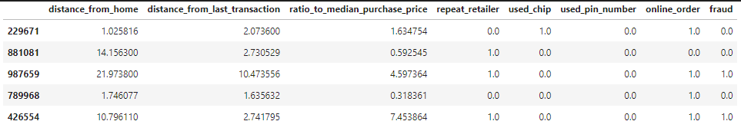
Columnas
Features
Target
Variables Cuantitativas
Variables Binarias

Slide 5
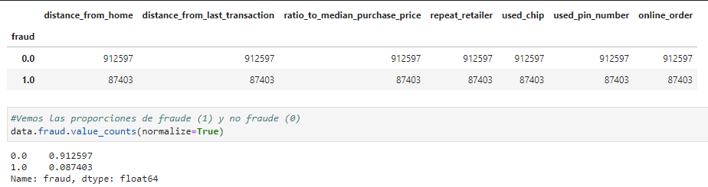
Estructura del Dataset

Slide 6
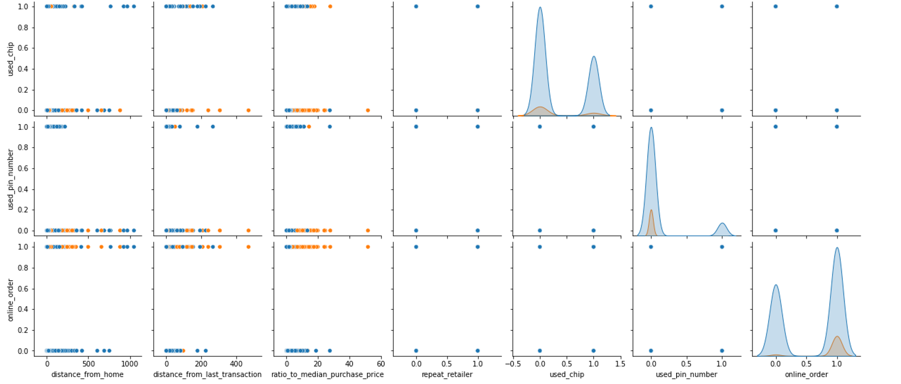

Slide 7
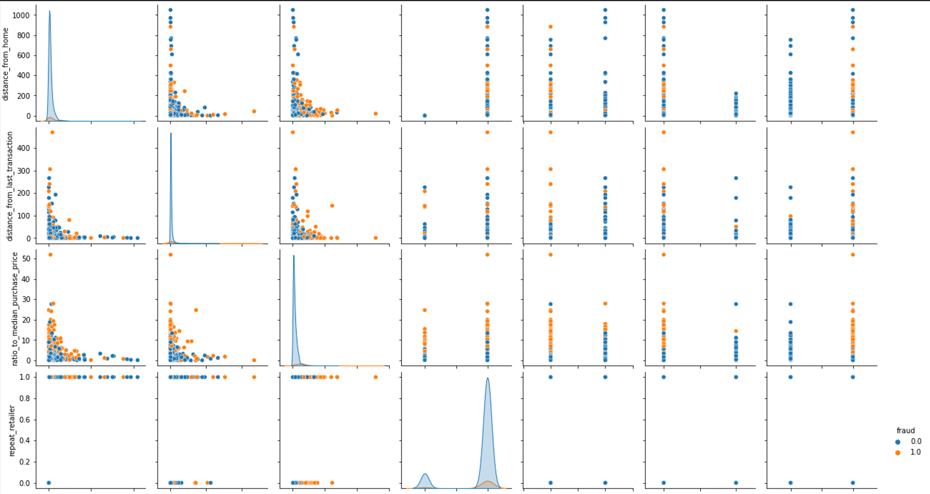

Slide 8
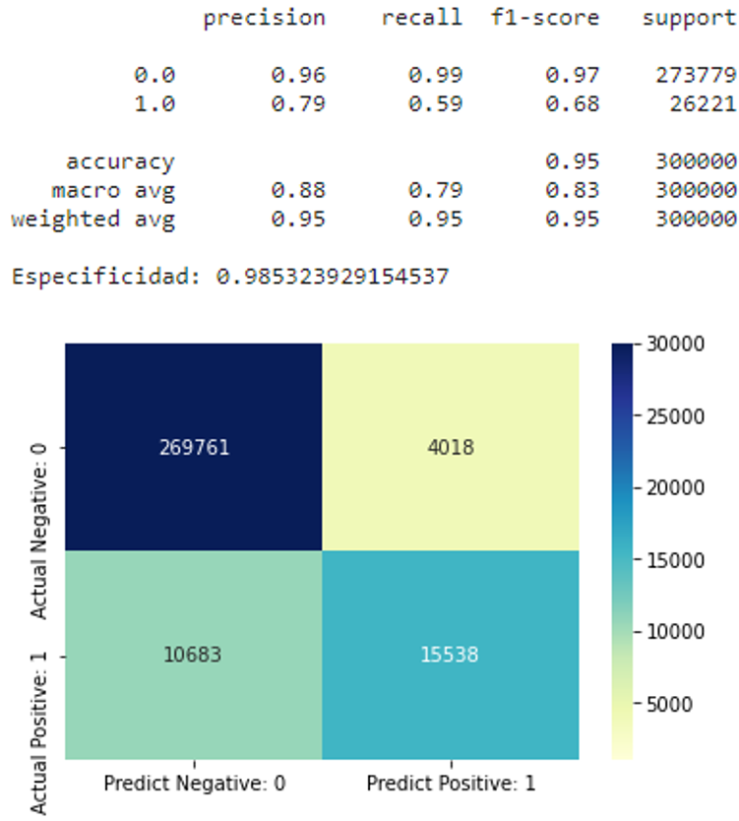
SELECCION DE MODELO: BAYES
UMBRAL : 50%

Slide 9
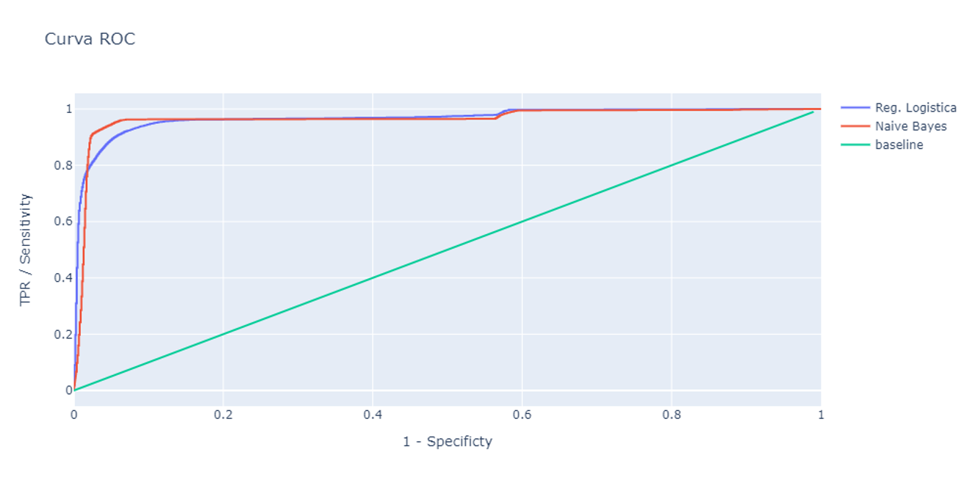
CURVA ROC: REG. LOGISTICA VS BAYES

Slide 10
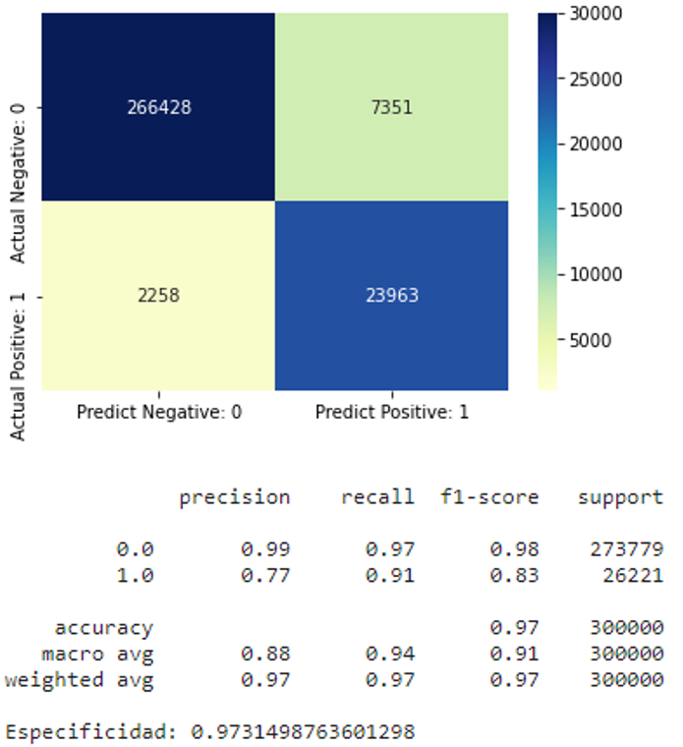
MODELO: BAYES
UMBRAL : 20%

Slide 11
CONCLUSION
Decidimos mantener todos los datos del Dataset a pesar de la diferencia del peso de las clases y poder aprovechar toda la información.
El modelo que mejor se adapta al negocio es Bayes en comparación a reg. logística.
Bajar el umbral significó mejorar el Recall (59% a 91%) a costa de bajar la precisión (79% a 77%).

Slide 12
GRACIAS!

